Slide 1

Уголок познавательного развития
Группа «Солнышко»
Воспитатели: Кукольщикова О.А.
Кетова И.А.

Slide 2

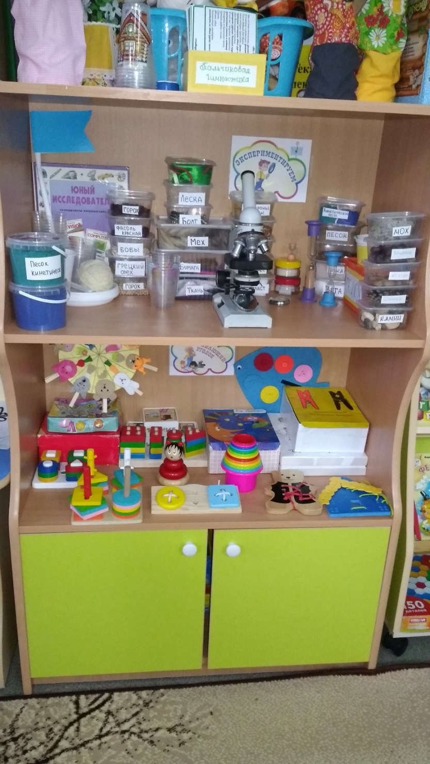
Уголок познавательного развития в группе
Образовательная область «Познавательное развитие» предполагает развитие интересов детей, любознательности и познавательной мотивации; формирование познавательных действий, становление сознания; развитие воображения и творческой активности; формирование первичных представлений о себе, других людях, объектах окружающего мира, о свойствах и отношениях объектов окружающего мира (форме, цвете, размере, материале, звучании, ритме, темпе, количестве, числе, части и целом, пространстве и времени, движении и покое, причинах и следствиях и др.)

Slide 3
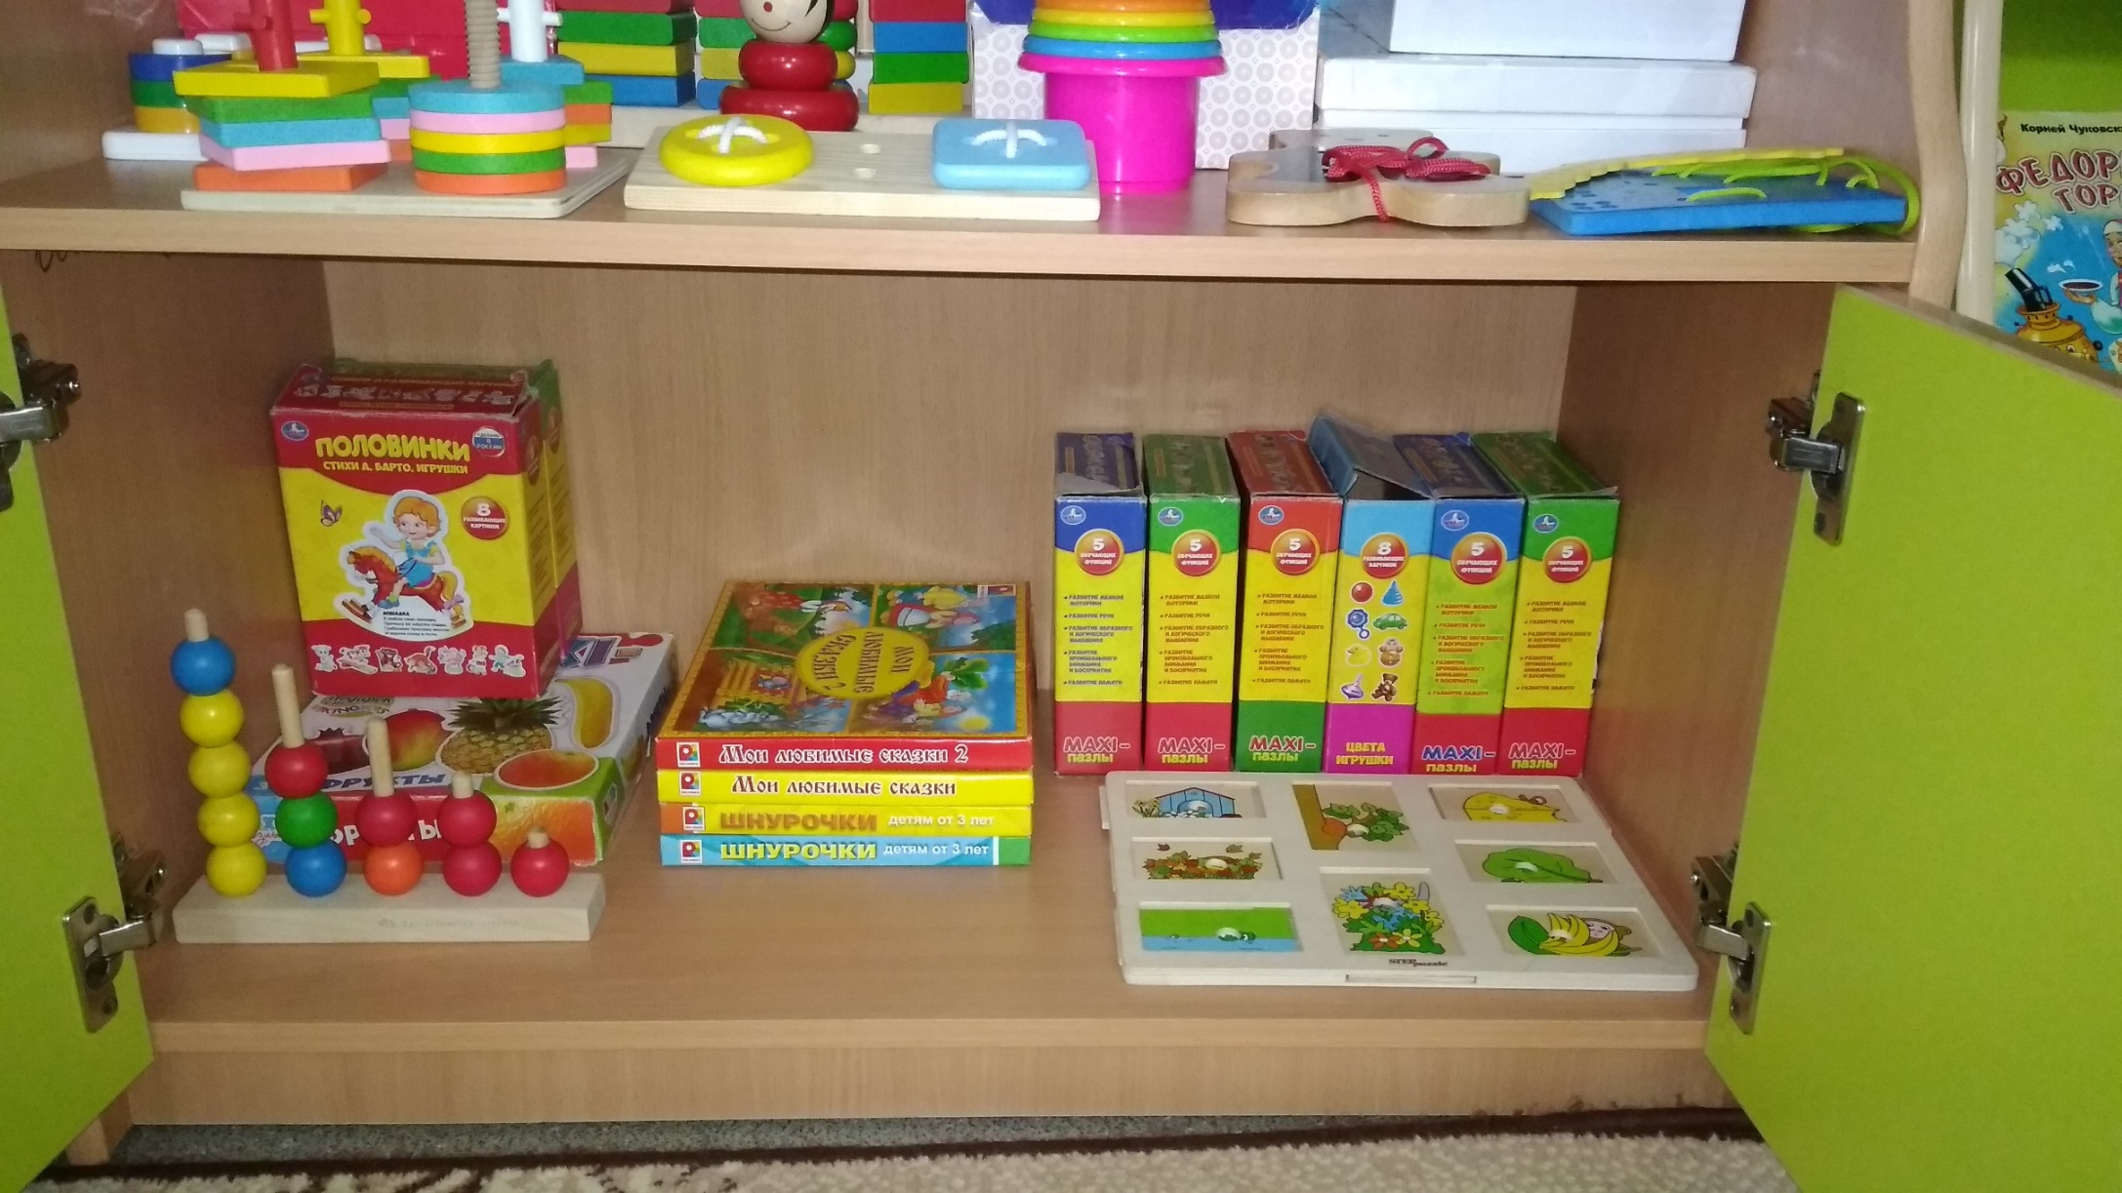
Настольно – печатные игры

Slide 4
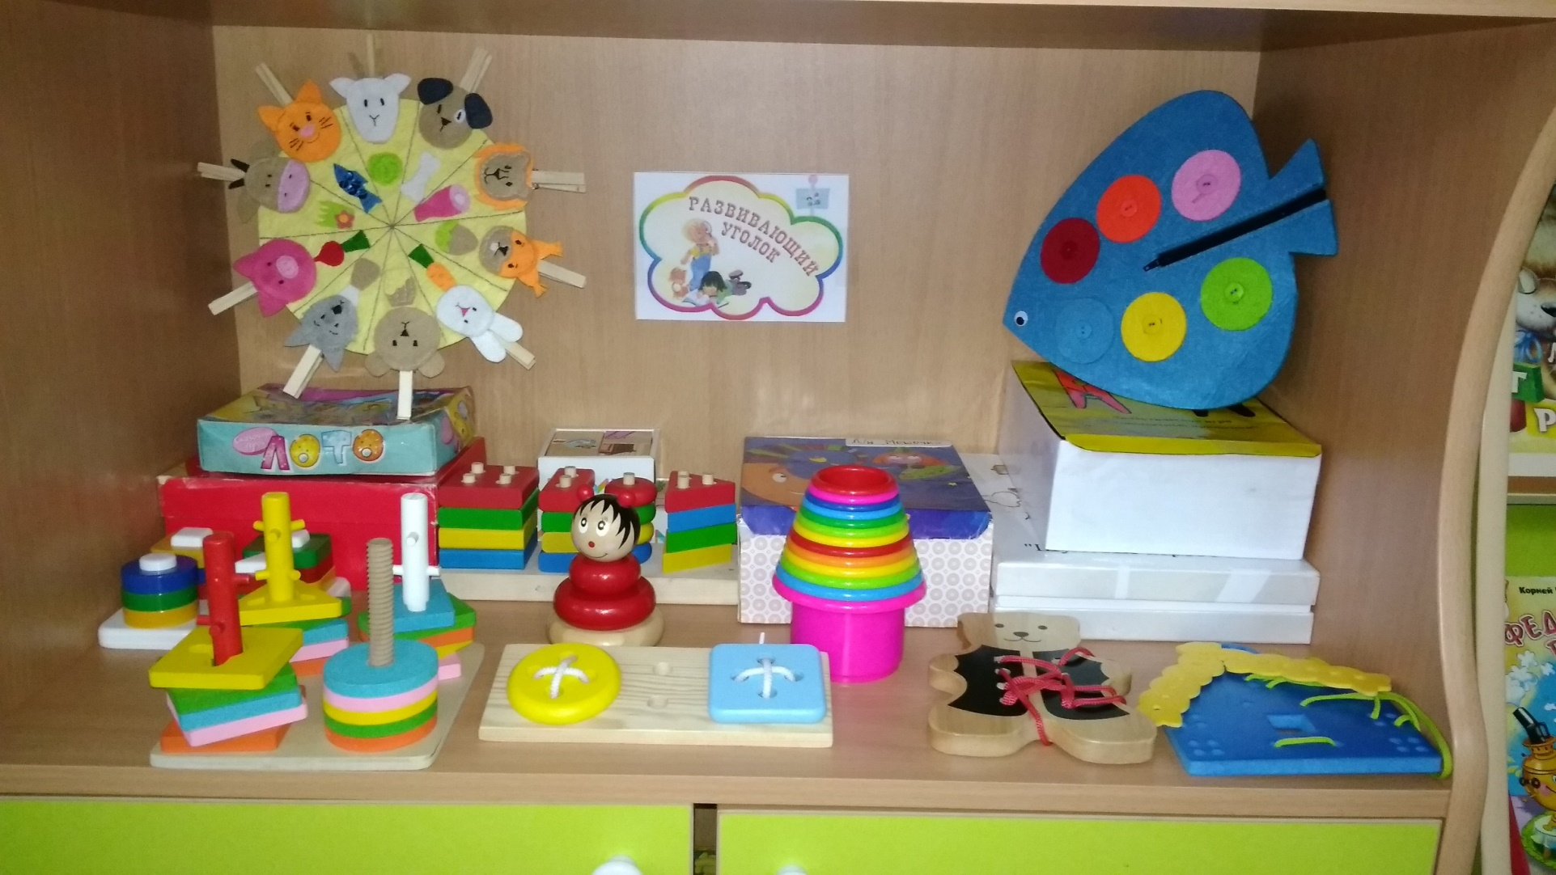
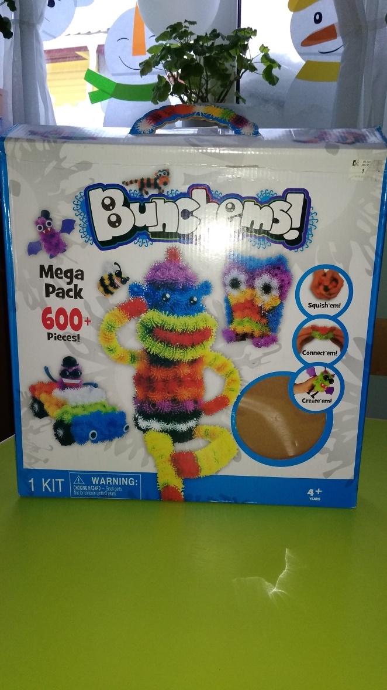
Игры на развитие логики

Slide 5
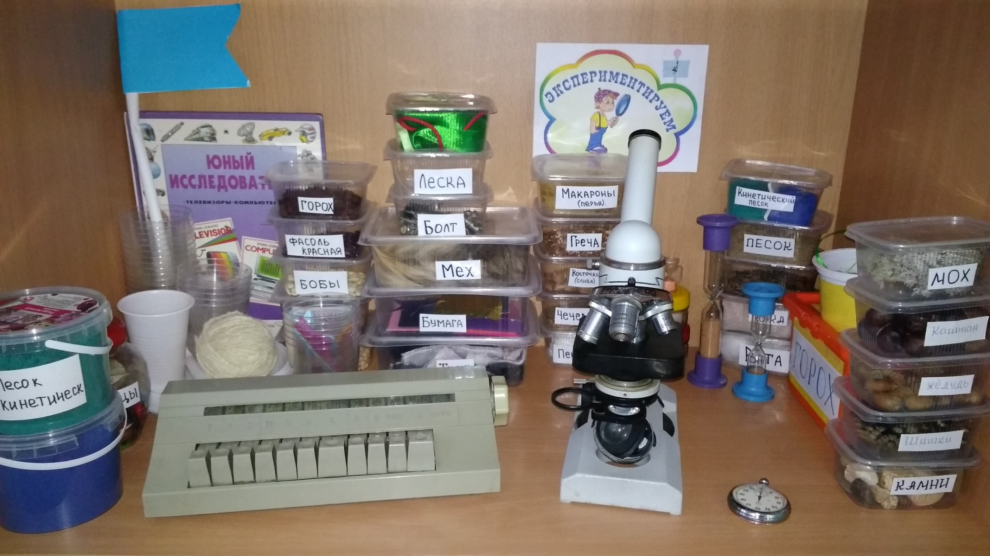
Уголок Экспериментирования

Slide 6
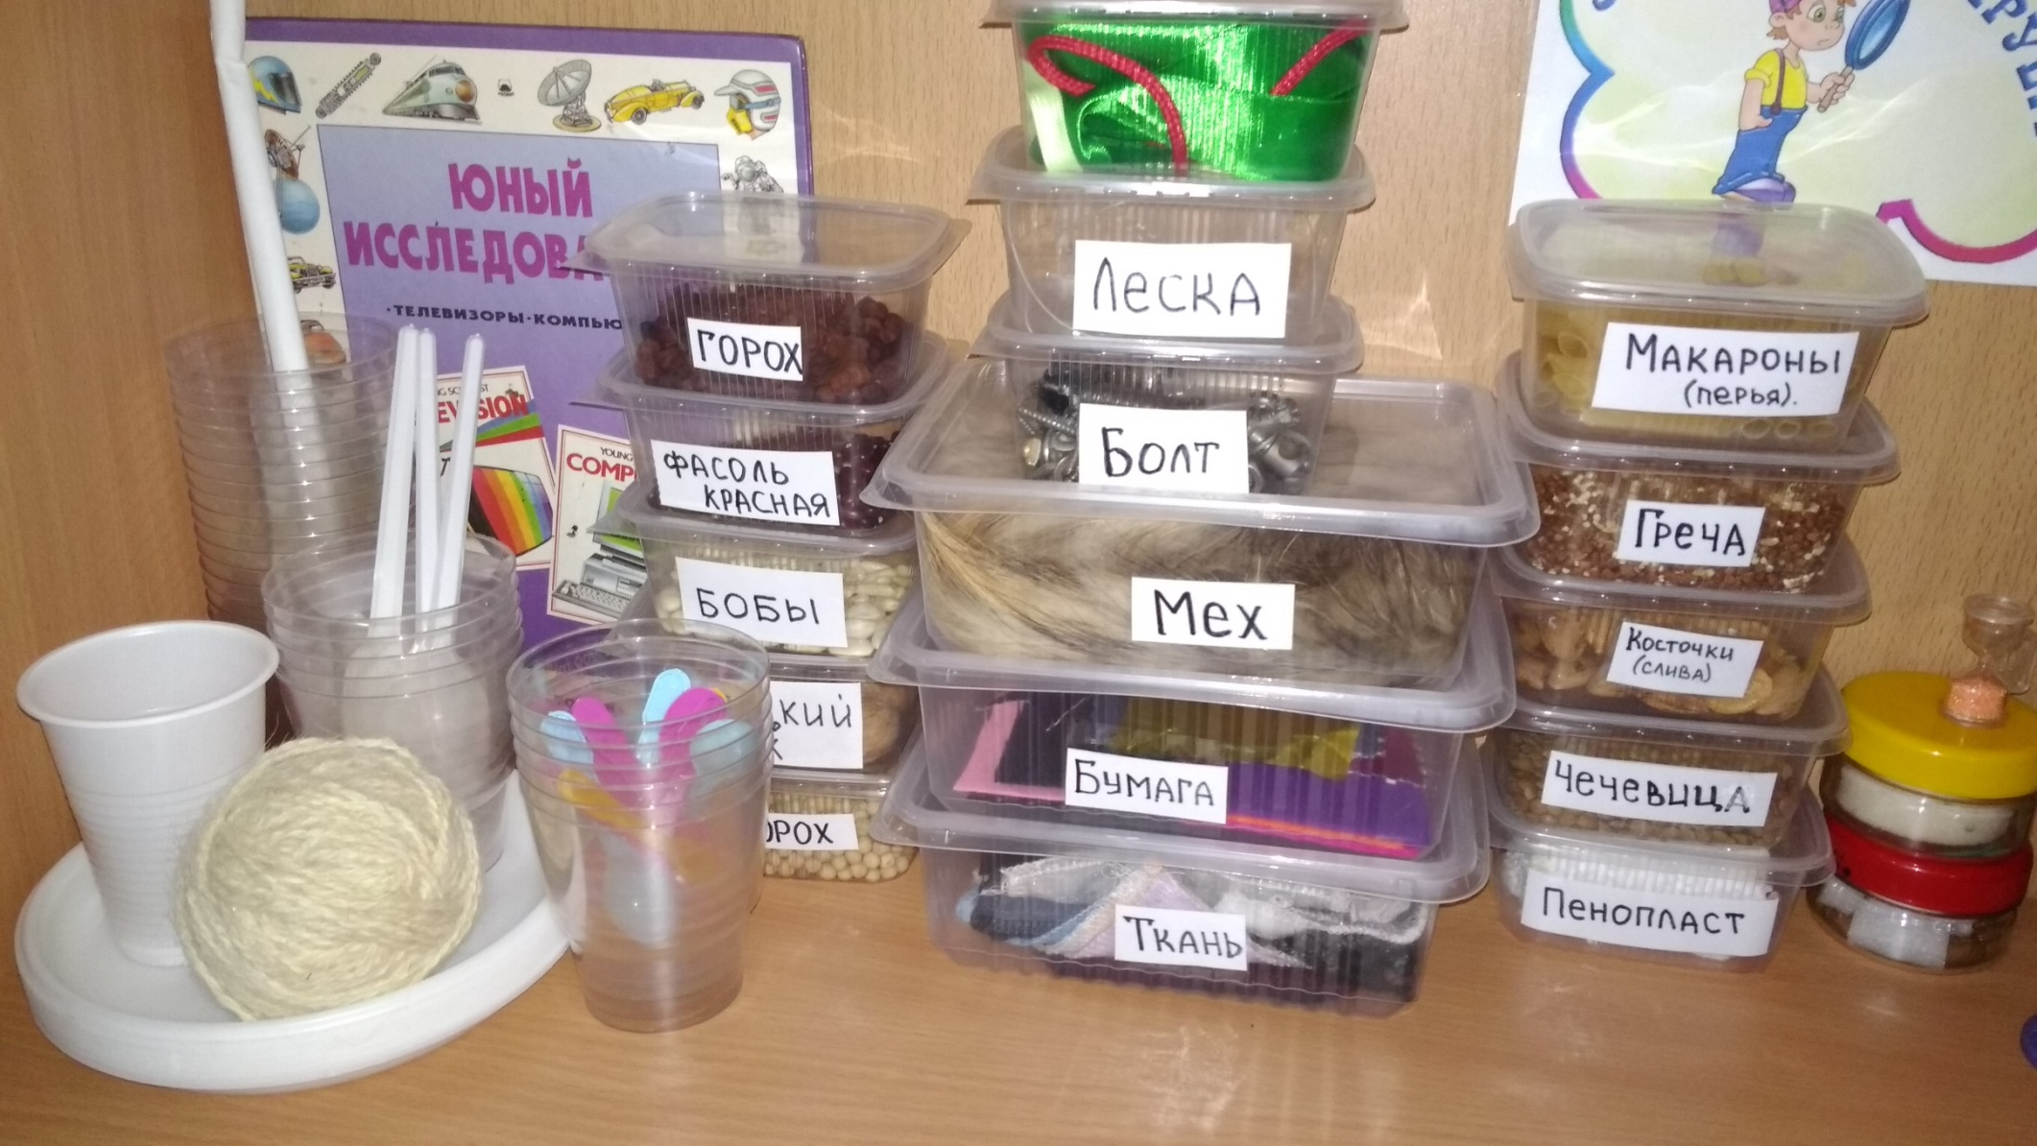
•Основное оборудование: пластиковые стаканчики в достаточном количестве, коктейльные трубочки, деревянные шпажки, ложки мерные пластиковые, микроскоп, лупы, песочные часы.

Slide 7
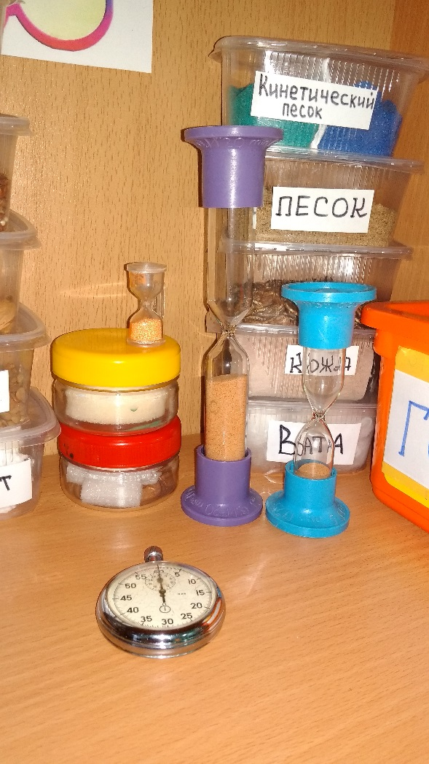
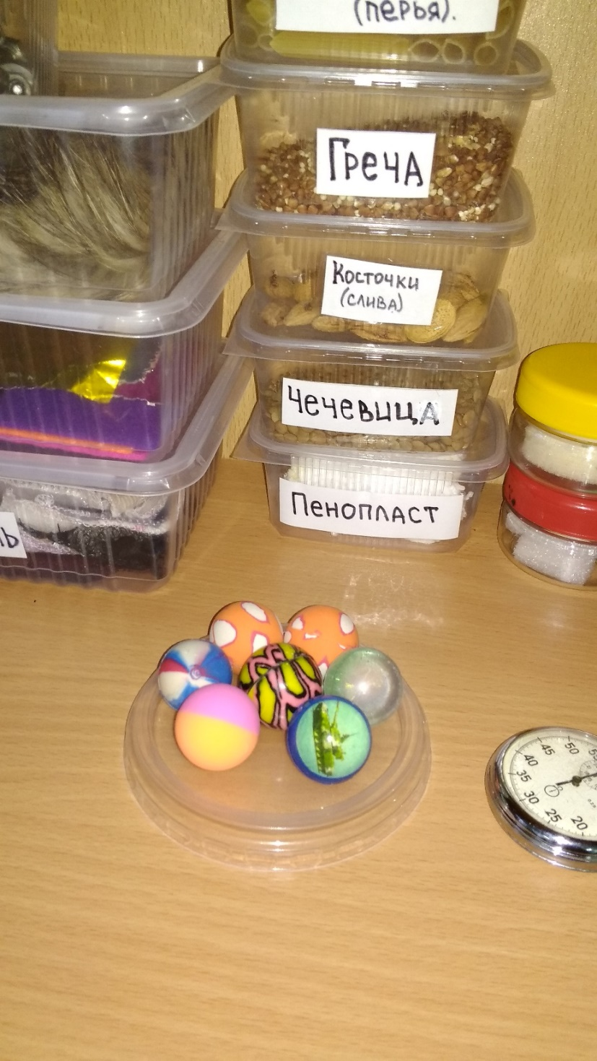
Собрана коллекция природного материала: камешки, глина, земля, песок, ракушки, шишки, перья, мох
•утилизированный материал: проволока, кусочки кожи, меха, ткани;
•технические материалы: гайки, болты;
•разные виды бумаги: обычная, картон, наждачная, копировальная;
•красители: пищевые;
•коллекция круп

Slide 8
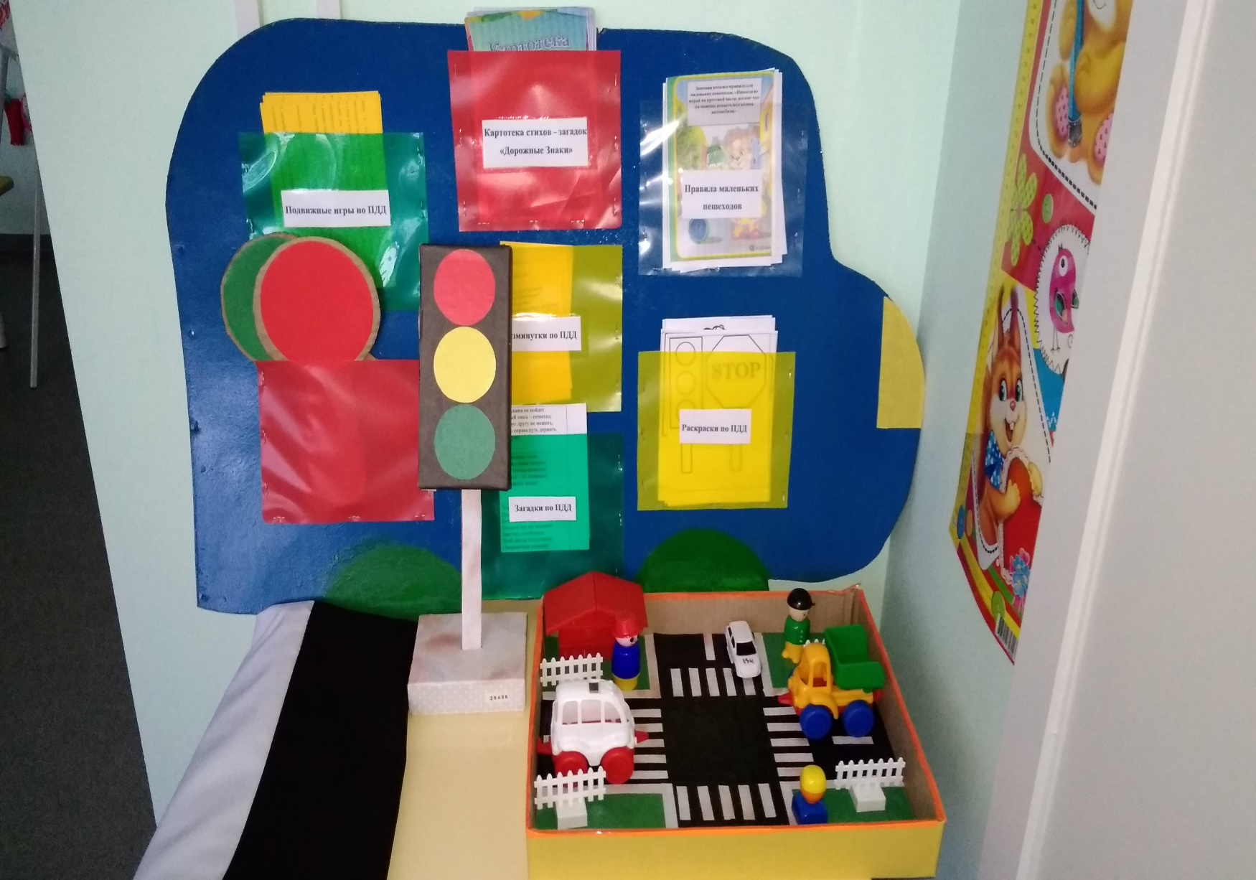
Уголок ПДД создан с целью приобщения детей к безопасному поведению на дороге.
В уголке подобраны:
Подвижные игры
Картотека стихов загадок
Физминутки по ПДД
Правила маленьких пешеходов
Раскраски по ПДД

Slide 9
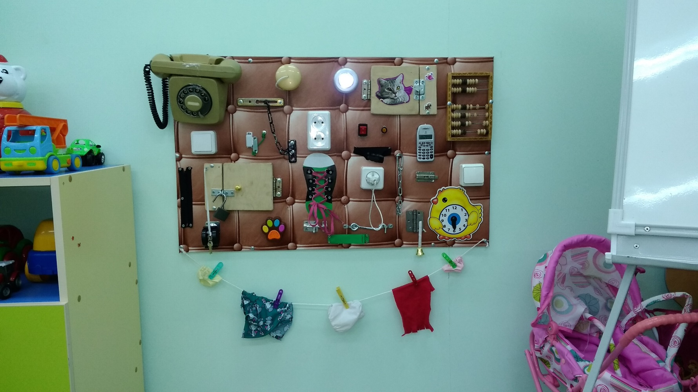
Бизиборд - подразумевает ощупывание, изучение предметов пальчиками, что крайне позитивно сказывается на совершенствовании точной моторики и формировании скоординированности движений.
Наличие самых разных материалов (дерево, железо, ткани, пластиковые элементы) позволяет стимулировать работу головного мозга, особенно тех отделов, которые отвечают за узнавание предметов.
Игровой стенд совершенствует логических мыслительных операций. К примеру, простейшие механизмы в виде замков и щеколд позволяет малышу понять принципы работы различных технических приспособлений.

Slide 10
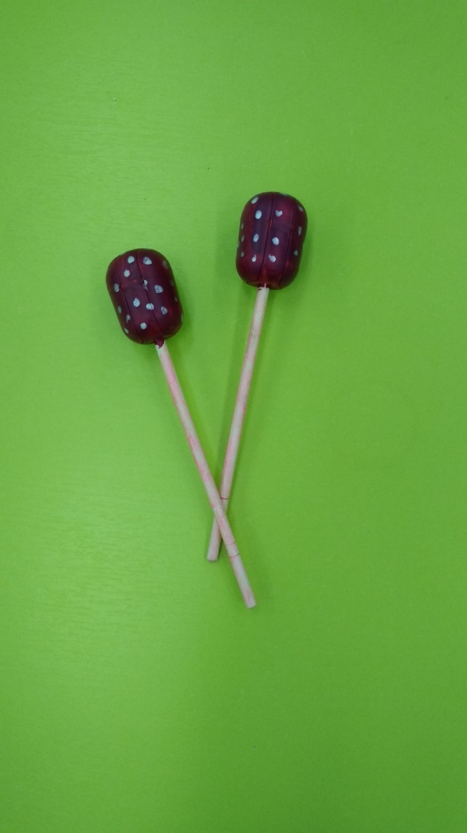
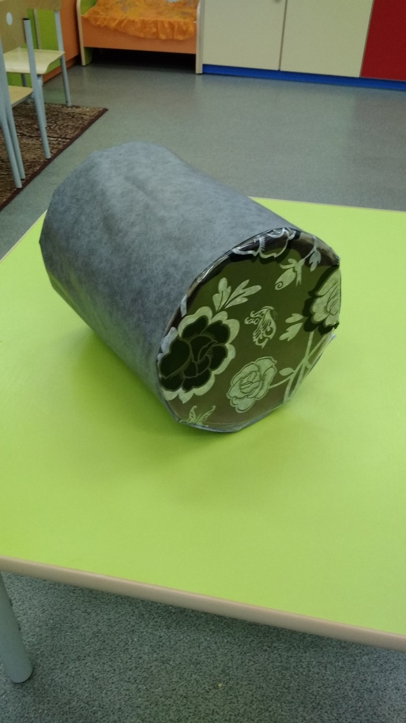
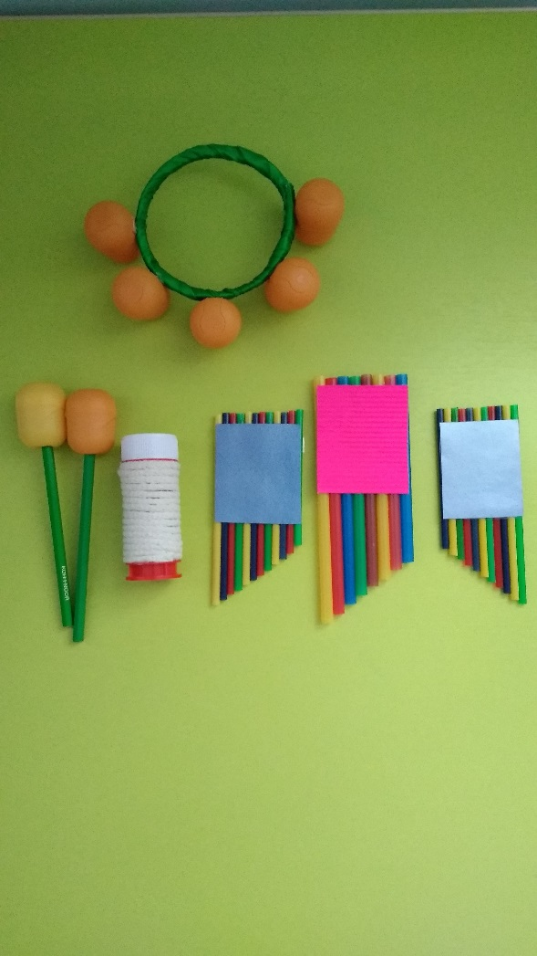
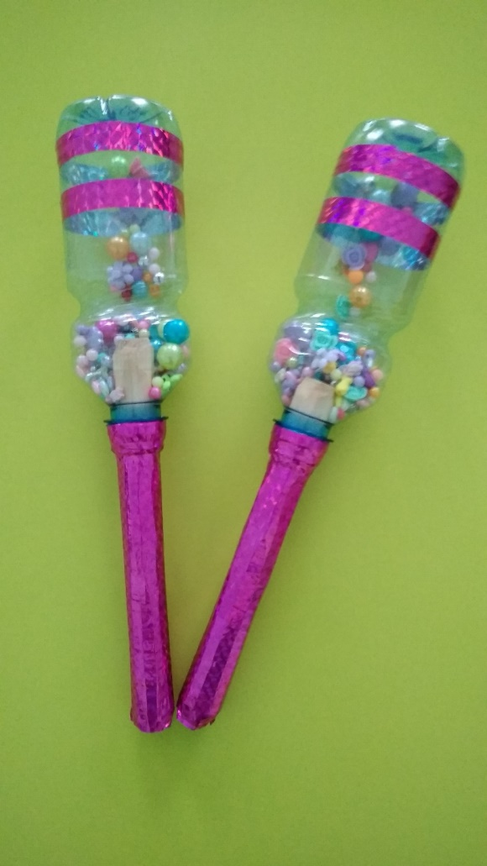
Нестандартное музыкальное оборудование
предназначены для развития музыкального слуха;
используются на занятиях, ребенок подчиняет ритму свои движения;
совершенствуются музыкальный слух, чувство ритма.

Slide 11
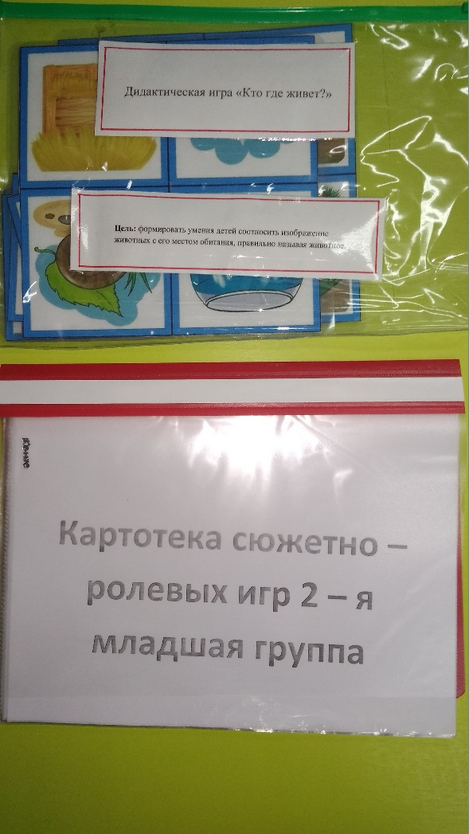
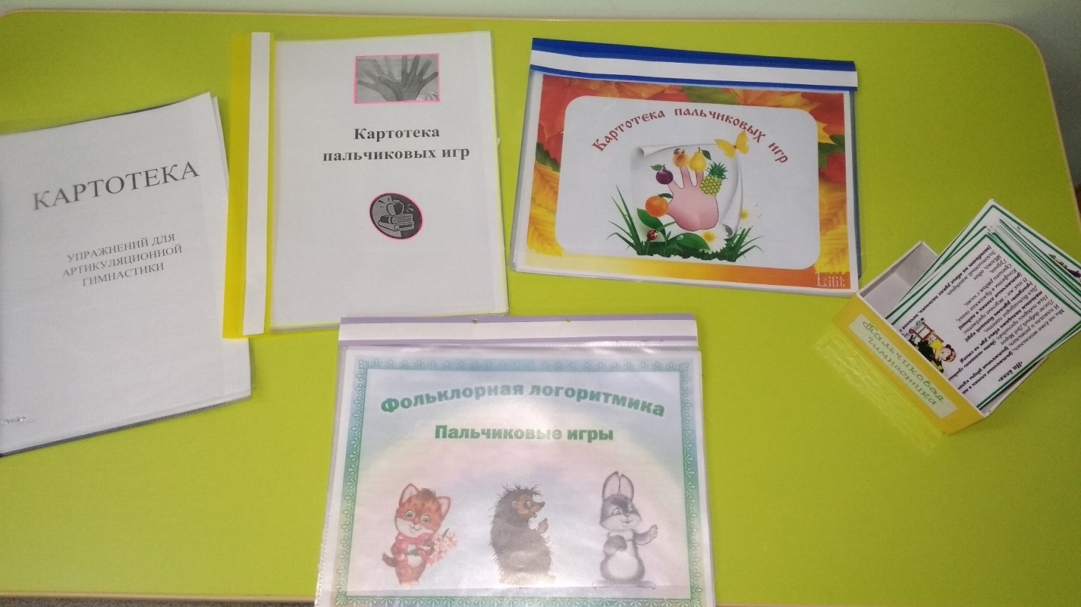
В уголке представлены картотеки:
-Артикуляционная гимнастика
- Пальчиковых игр
Фольклорная логоритмика
- Картотека сюжетно – ролевых игр.

Slide 12
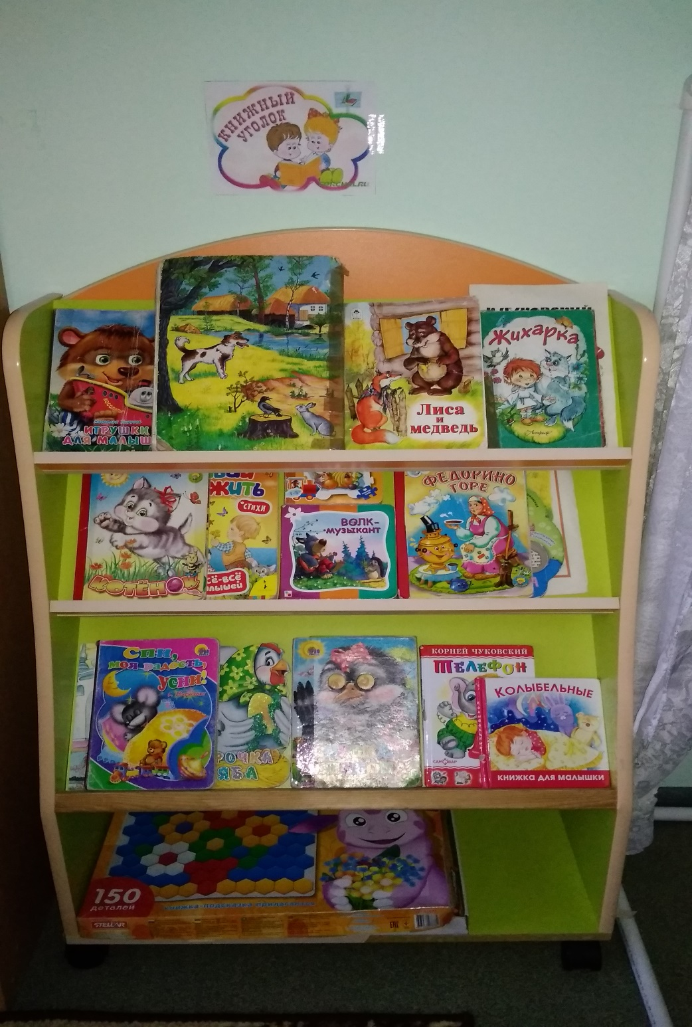
В группе оформлен
Книжный Уголок,
где собраны книжки в соответствии с возрастом детей.

Slide 13
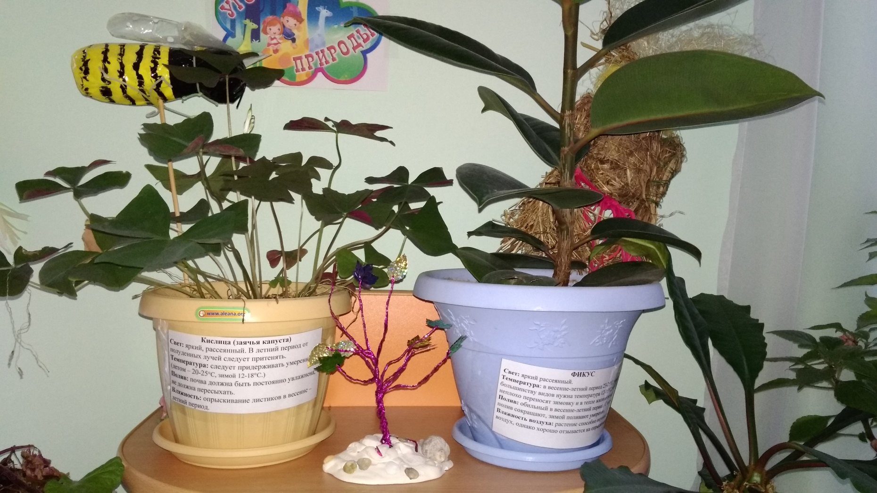
В «Уголке природы» все цветы имеют паспорт.

Slide 14
В течении 2018-2019 г планируем пополнить уголок познавательного развития:
-Набором карточек для ориентировки в частях тела
Создание этнокультурного уголка
Набором кубиков для складывания целостного изображения героев русских народных сказок
Создать альбомы с предметными картинками(животные, птицы, транспорт, мебель, посуда)

Slide 15
            Спасибо
            за внимание!!!

